Slide 1



Slide 2
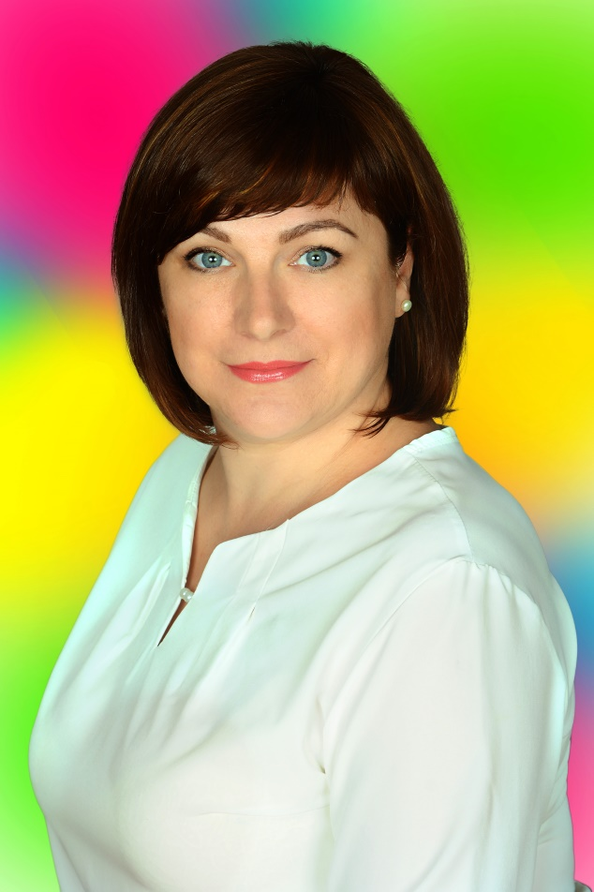
ВЕБ-КОНФЕРЕНЦІЯ
для професійної спільноти вчителів - логопедів закладів дошкільної освіти ВМТГ
Дата проведення – 17 листопада 2022 року
«НЕЙРОІГРИ – ЕФЕКТИВНИЙ ЗАСІБ ЛОГОКОРЕКЦІЇ»
АКТУАЛЬНИЙ КОМЕНТАР
Спікер: вчитель-логопед
КЗ «ДНЗ № 24 ВМР» Л. Котова

Slide 3



Якщо ви по-справжньому вірите в те, що робите –
не дозволяйте ніяким обставинам стримувати вас.
Головне – робити свою справу!
Дейл Карнегі

Slide 4

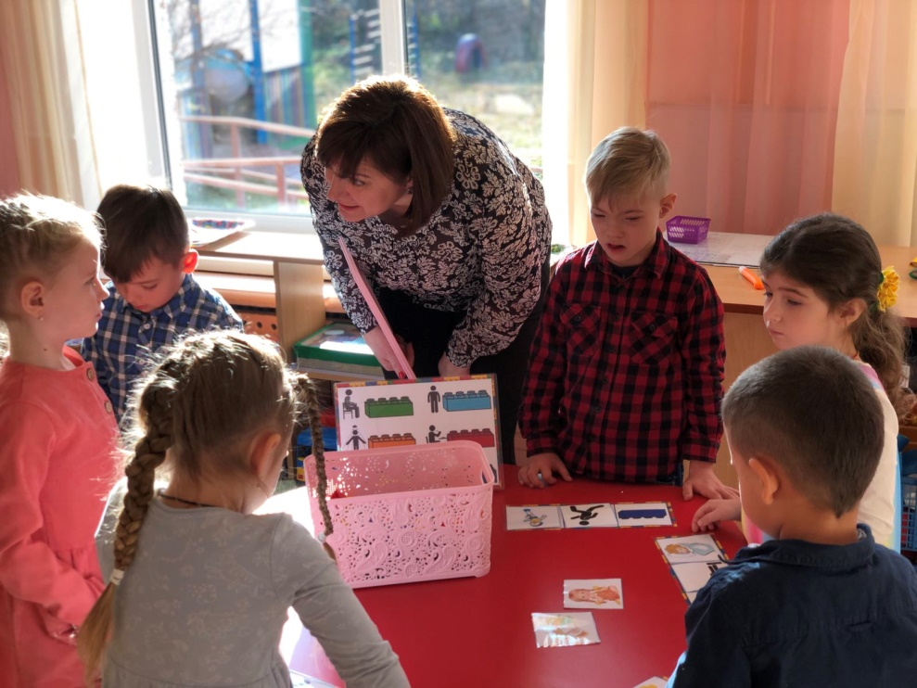
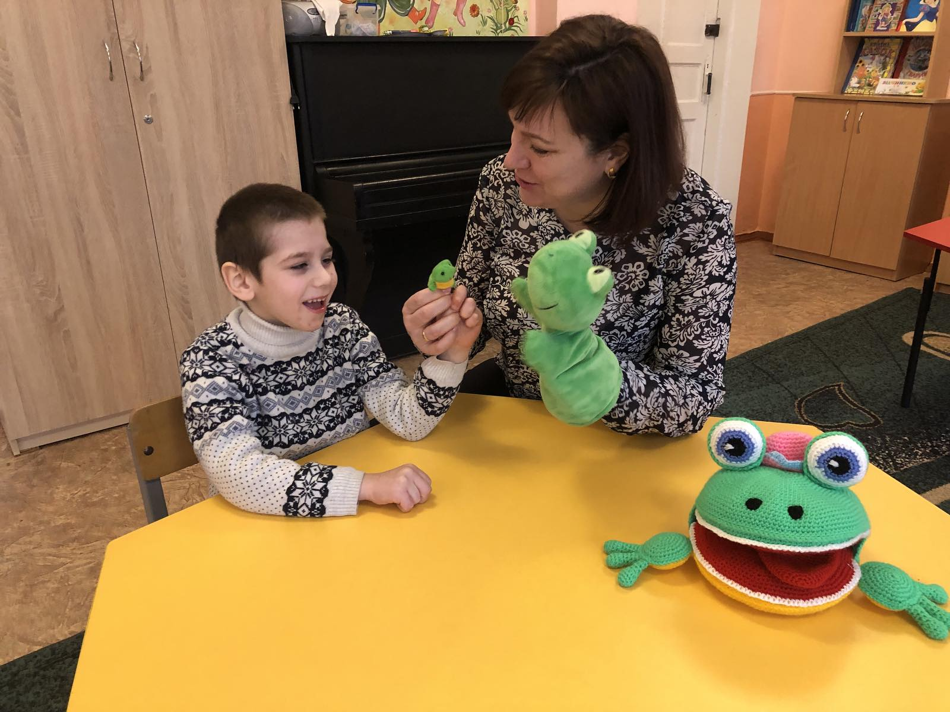
Дошкільне дитинство – значимий період психічного розвитку дитини.
Мовлення – є одним з основних чинників становлення особистості в передшкільному віці.
ВАЖЛИВО! створити оптимальні умови для розкриття потенційних можливостей кожного вихованця, які пов’язані з комунікацією.

Slide 5
Спілкування з дорослим є основним джерелом розвитку дитини
Гра - один зі шляхів комунікації з дітьми в процесі мовленнєвої корекції:
створює звичну невимушену атмосферу
сприяє налаго­дженню безпосереднього контакту між її учасниками
спонукає до реалізації поставлених цілей
знімає зайве напруження
активізує розумові, творчі та мовленнєві здібності
створює найкращі умови для закріплення мовленнєвої практики

Slide 6
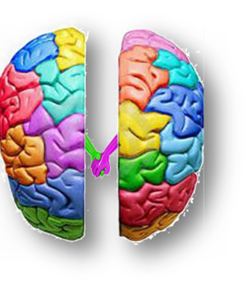
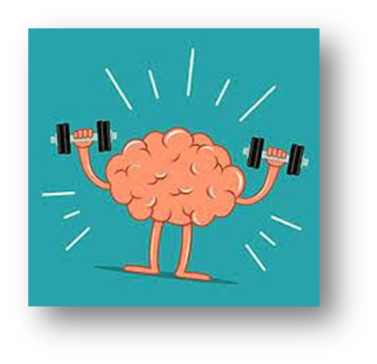
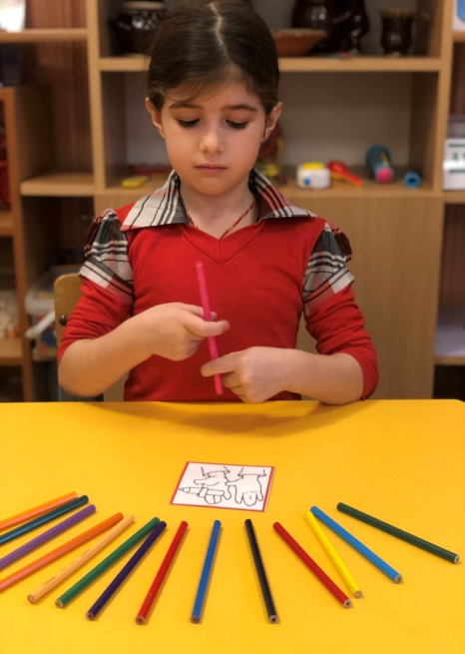
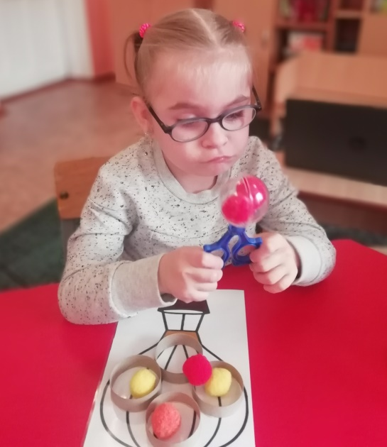
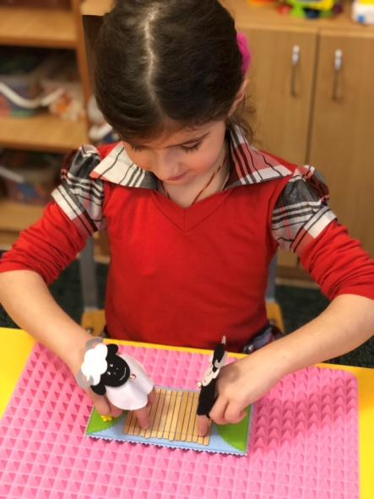
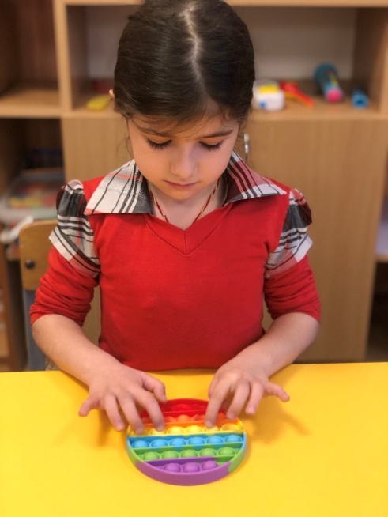
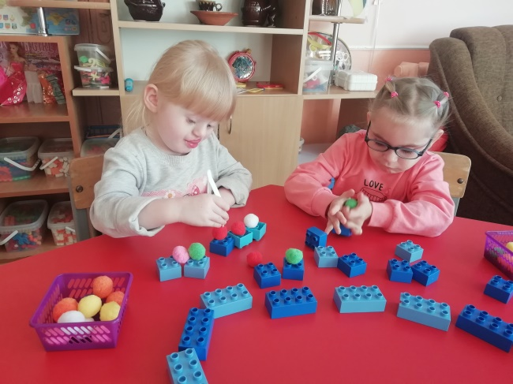
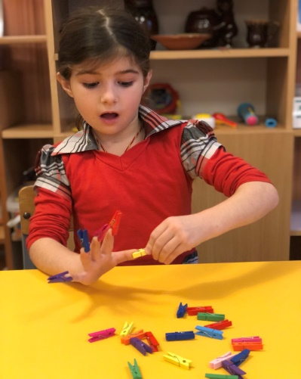
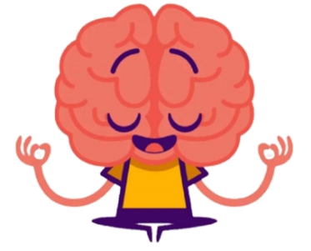
Нейроігри - своєрідна «гімнастика мозку».
Це комплекс багатофункціональних вправ, спрямованих на різностороннє тренування та розвиток мозку.

Slide 7
НЕЙРОІГРИ СПРИЯЮТЬ:
міжпівкульній взаємодії
чіткості зорово-моторної координації
моторному плануванню
розвитку пальцевого праксису
стимуляції акупунктурних точок
розвитку дрібної та загальної моторики
розвитку усіх складових мовлення
зниженню втомлюваності і поліпшенню працездатності
покращенню розумової діяльності
покращенню уваги, пам’яті, швидкому відтворюванню інформації
зняттю стресу, напруження
попередженню порушень пов’язаних із сприйняттям простору та часу

Slide 8
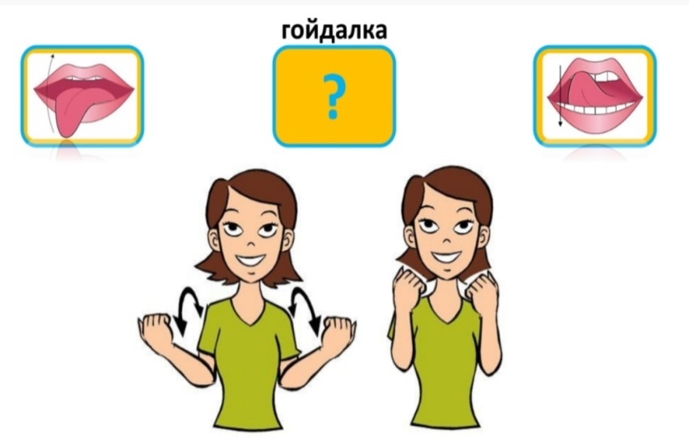


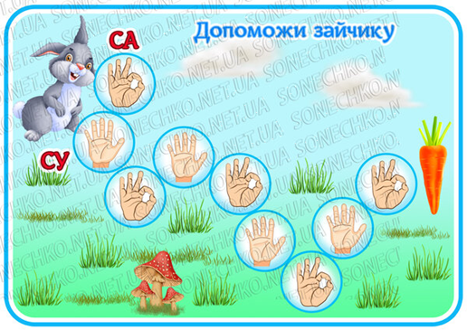
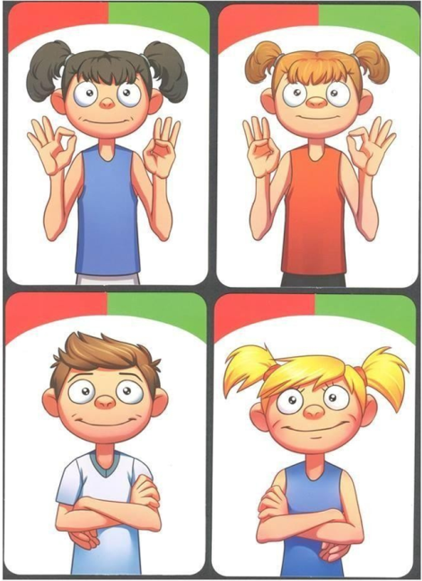


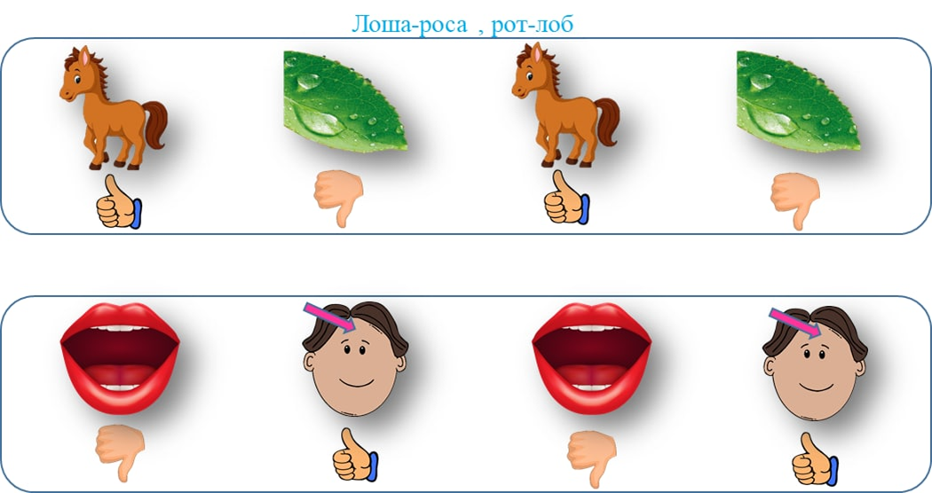

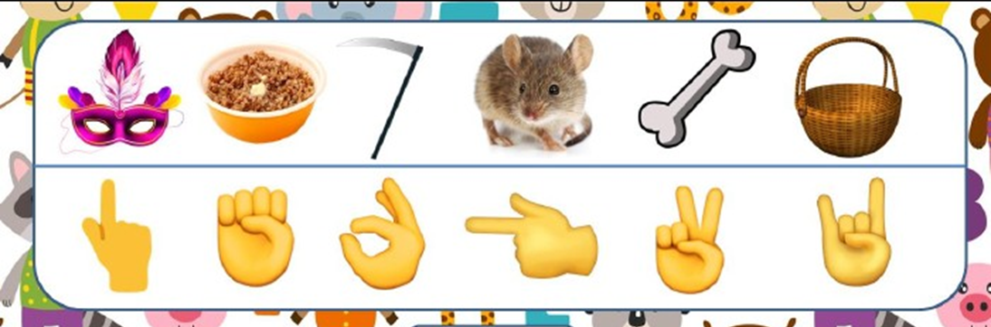
НЕЙРОРУЧКИ

Slide 9



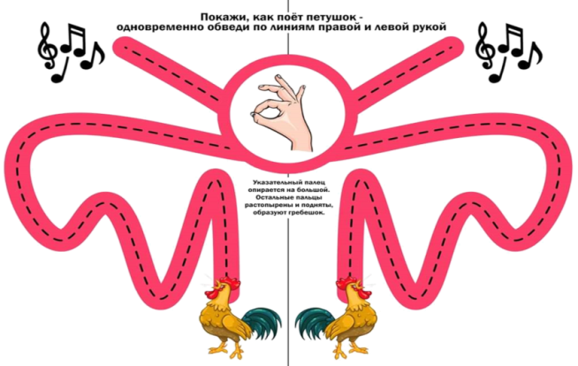
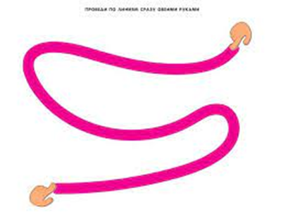
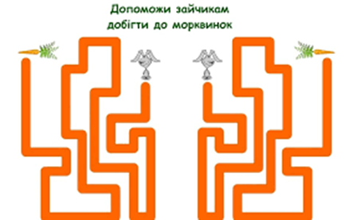

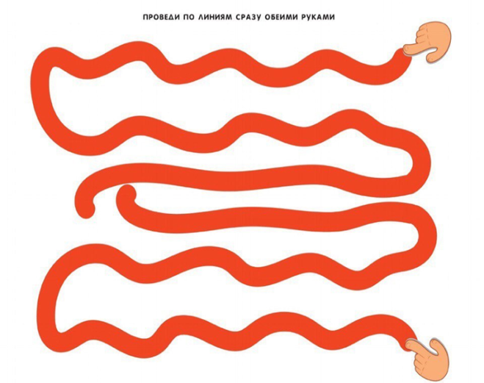

НЕЙРОДОРІЖКИ

Slide 10
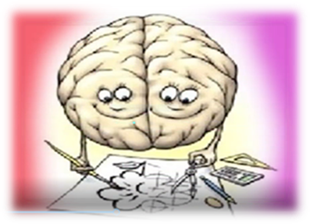
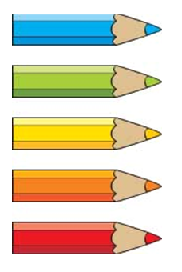
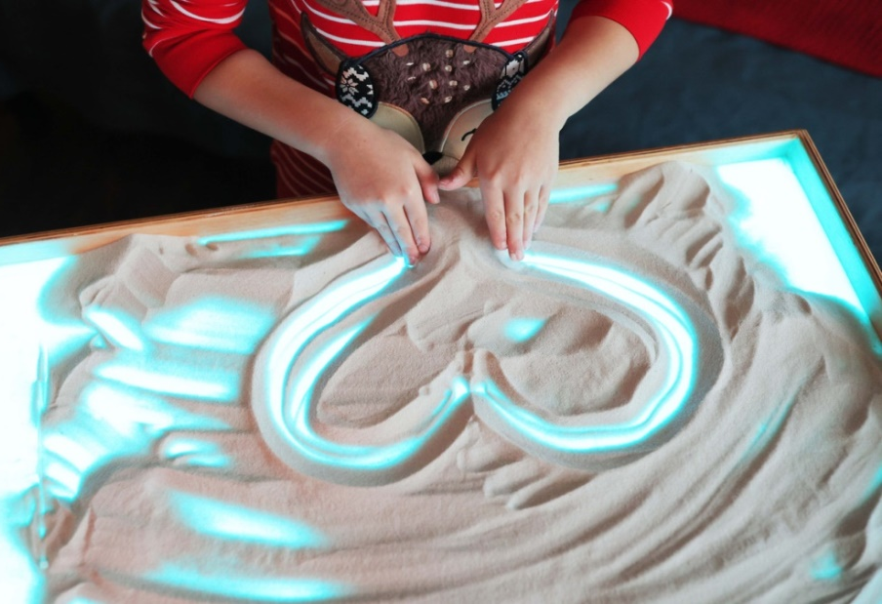
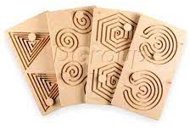
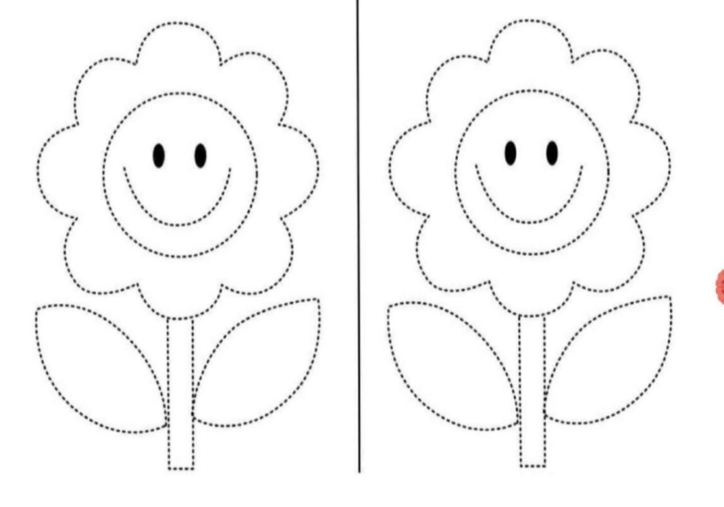
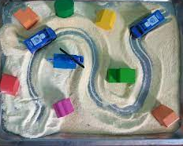
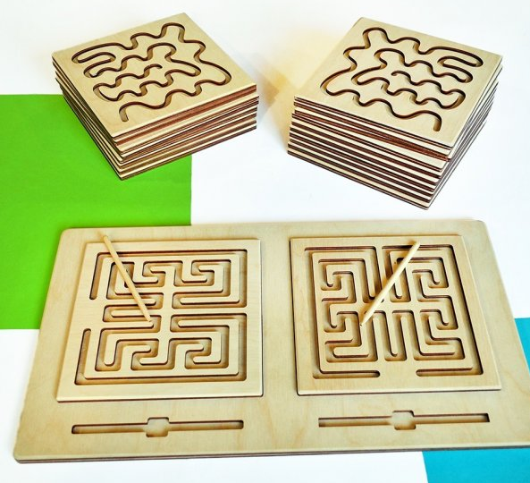
ДЗЕРКАЛЬНЕ МАЛЮВАННЯ

Slide 11
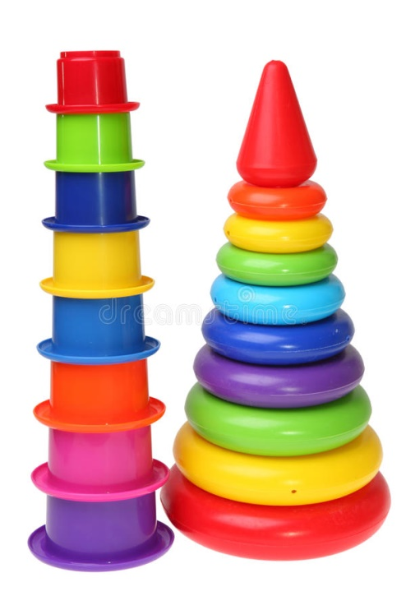

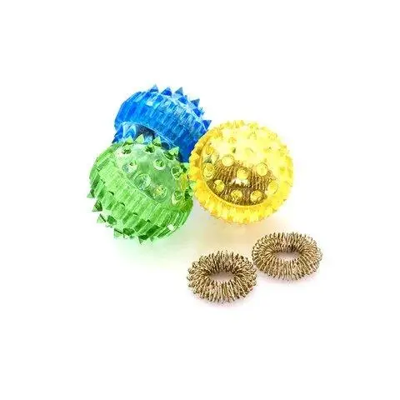
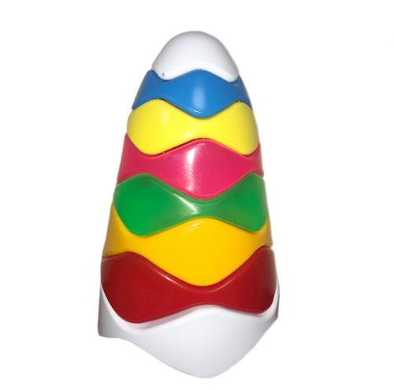
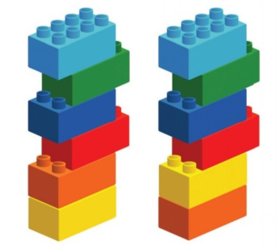
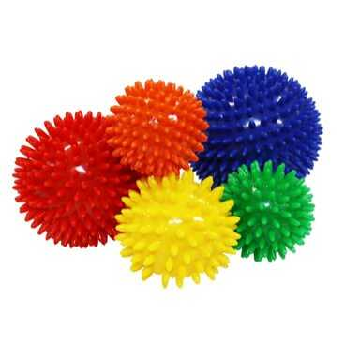
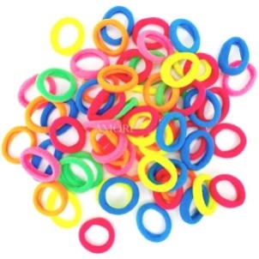
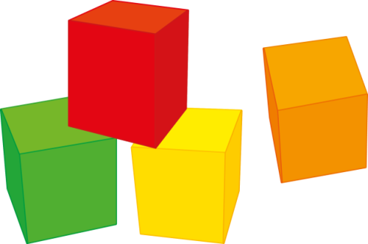

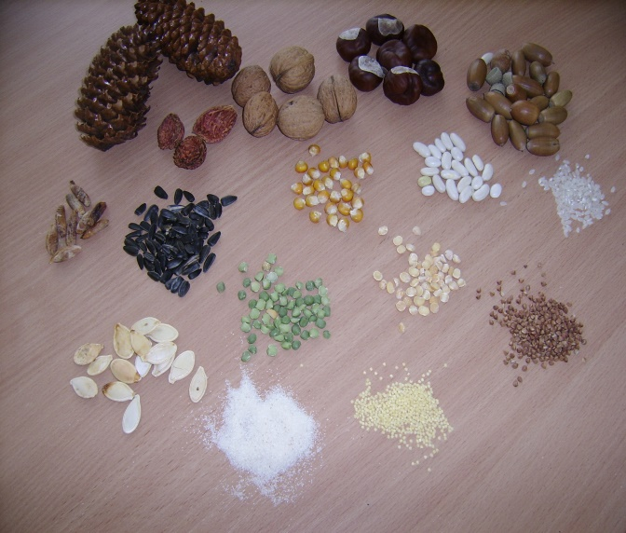
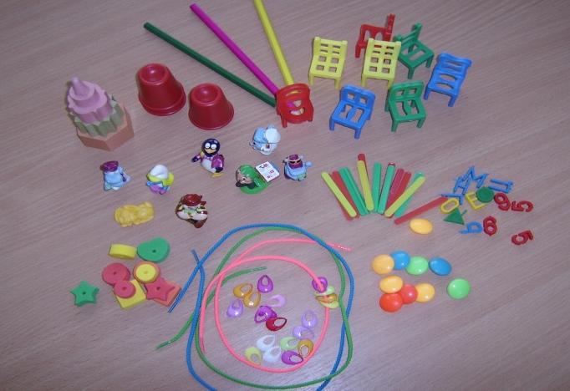
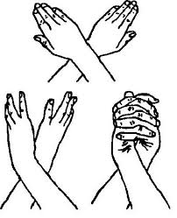
ІГРИ З ПЕРЕТИНОМ СЕРЕДНЬОЇ ЛІНІЇ ТІЛА

Slide 12
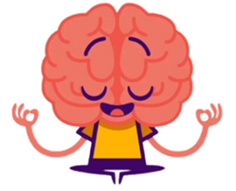
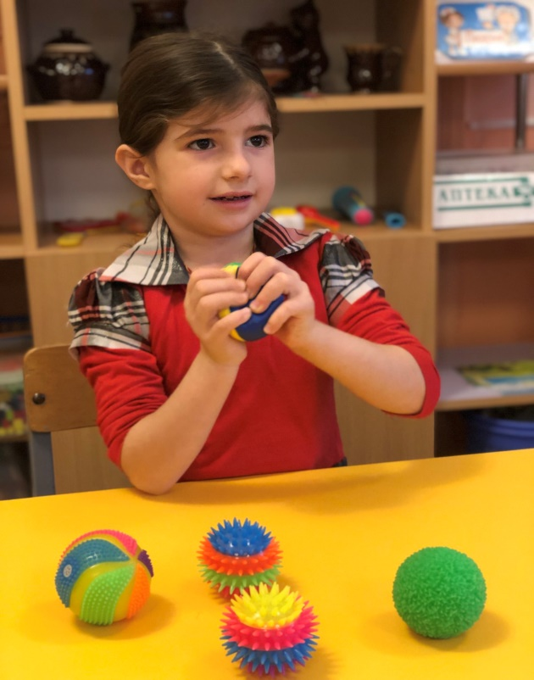
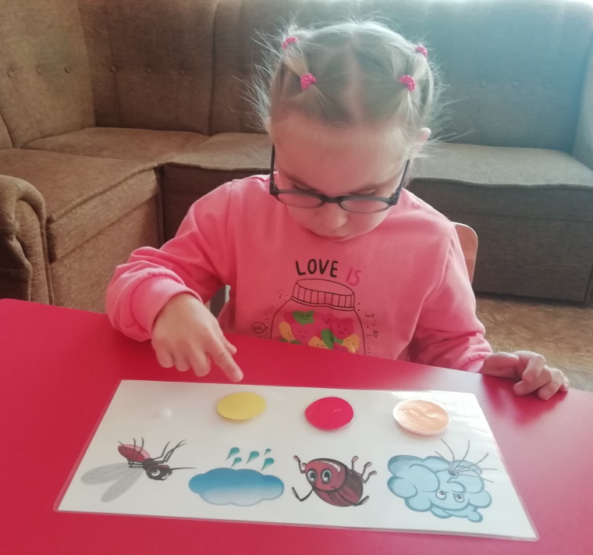
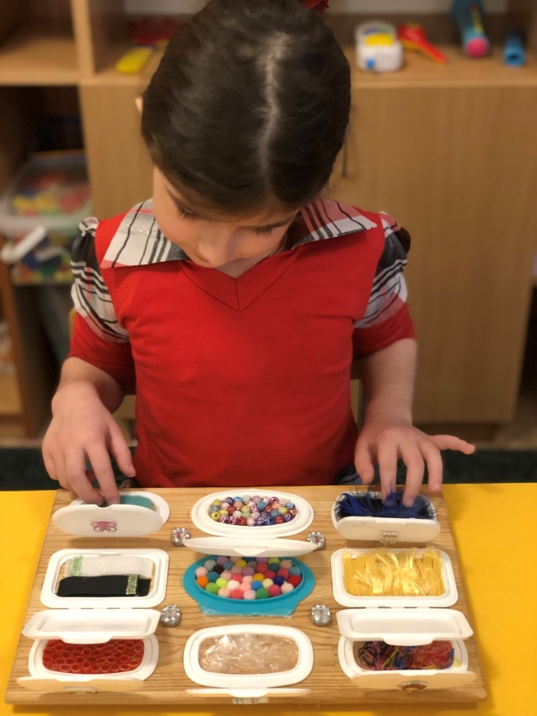
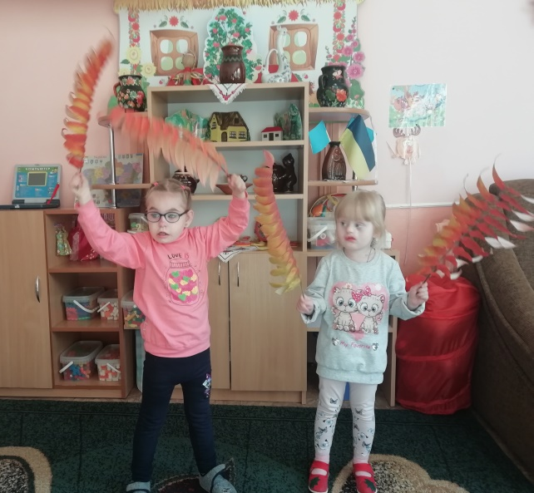
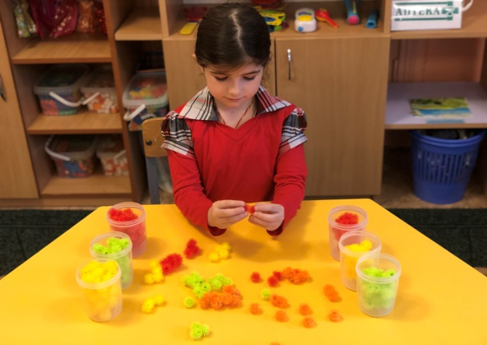
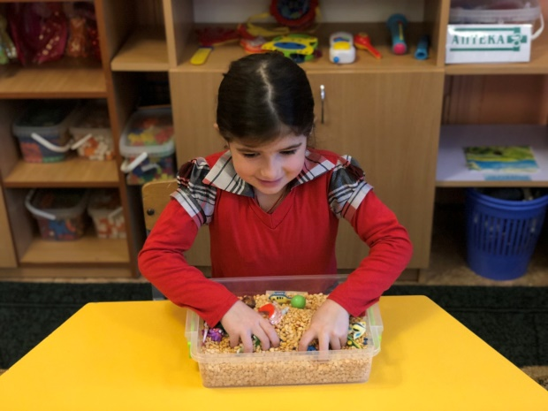
НЕЙРОКОРЕКЦІЙНА ГРА:
дві руки;
перетин середньої лінії тіла

Slide 13

ДЖЕРЕЛА:
Т.Г. Візель Основи нейропсихологїї
https://vseosvita.ua/library/statta-na-temu-nejroigri-v-logopedicnij-roboti-z-ditmi-z-tazkimi-porusennami-movlenna-528151.html
Ілюстрований матеріал:
https://imenapro.ru/knowledge-base/5-uprazhneniy-neyrobiki-dlya-razvitiya-detskogo-mozga/,
https://life.pravda.com.ua/health/2019/03/15/236024/
https://inlviv.in.ua/suspilstvo/statti/10-veselyh-faktiv-pro-nash-mozok-yaki-ne-rozpovidayut-u-shkoli
4. Фотоматеріали надані автором

Slide 14

Дякую за увагу

